Slide 1
TRƯỜNG TIỂU HỌC PHÚC LỢI
TIẾNG VIỆT 1

Slide 2






01

Slide 3


Slide 4
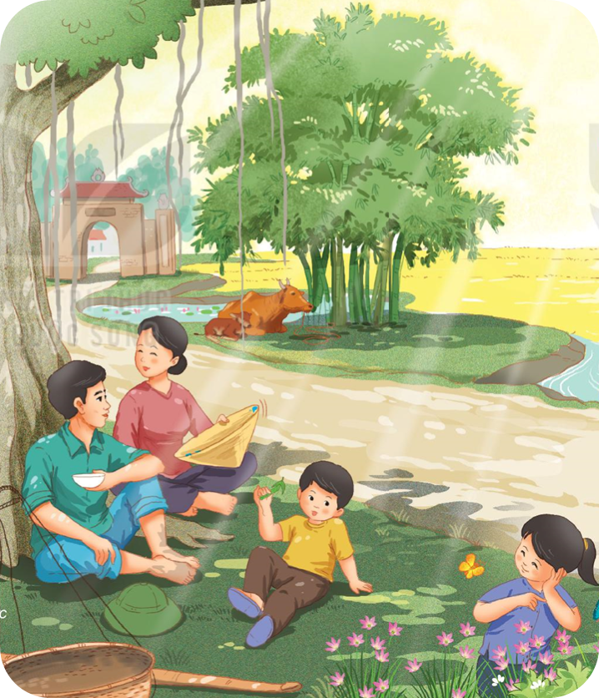
1
Quan sát tranh:
b. Cảnh vật và con người ở đây như thế nào?
a. Em thấy những gì trong tranh?

Slide 5
TIẾT 1

Slide 6

02

Slide 7
2
ĐỌC
Buổi trưa hè (Trích)
Buổi trưa lim dim
Nghìn con mắt lá
Bóng cũng nằm im
Trong vườn êm ả.
Bò ơi, bò nghỉ
Sau buổi cày mai
Có gì ngẫm nghĩ
Nhai mãi, nhai hoài…
Hoa đại thơm hơn
Giữa giờ trưa vắng
Con bướm chập chờn
Vờn đôi cánh nắng.
Bé chưa ngủ được
Bé nằm bé nghe
Âm thầm rạo rực
Cả buổi trưa hè.
(Huy Cận)

Slide 8




Hoa đại thơm hơn
Giữa giờ trưa vắng
Con bướm chập chờn
Vờn đôi cánh nắng.

Slide 9




2
ĐỌC
Buổi trưa hè (Trích)
Buổi trưa lim dim
Nghìn con mắt lá
Bóng cũng nằm im
Trong vườn êm ả.
Bò ơi, bò nghỉ
Sau buổi cày mai
Có gì ngẫm nghĩ
Nhai mãi, nhai hoài…
Hoa đại thơm hơn
Giữa giờ trưa vắng
Con bướm chập chờn
Vờn đôi cánh nắng.
Bé chưa ngủ được
Bé nằm bé nghe
Âm thầm rạo rực
Cả buổi trưa hè.
(Huy Cận)

Slide 10
lim dim
(buổi trưa lim dim)
ở đây có nghĩa là chỉ một không gian yên tĩnh, mọi vật dường như nghỉ ngơi
01

Slide 11
trạng thái khi ẩn khi hiện, khi tỏ, khi mờ, khi rõ, khi không
02
chập chờn

Slide 12
ở trạng thái có những cảm xúc, tình cảm làm xao xuyến trong lòng, như có cái gì thôi thúc không yên
03
rạo rực

Slide 13
2
ĐỌC
Buổi trưa hè (Trích)
Buổi trưa lim dim
Nghìn con mắt lá
Bóng cũng nằm im
Trong vườn êm ả.
Bò ơi, bò nghỉ
Sau buổi cày mai
Có gì ngẫm nghĩ
Nhai mãi, nhai hoài…
Hoa đại thơm hơn
Giữa giờ trưa vắng
Con bướm chập chờn
Vờn đôi cánh nắng.
Bé chưa ngủ được
Bé nằm bé nghe
Âm thầm rạo rực
Cả buổi trưa hè.
(Huy Cận)

Slide 14
TIẾT 2

Slide 15

03

Slide 16
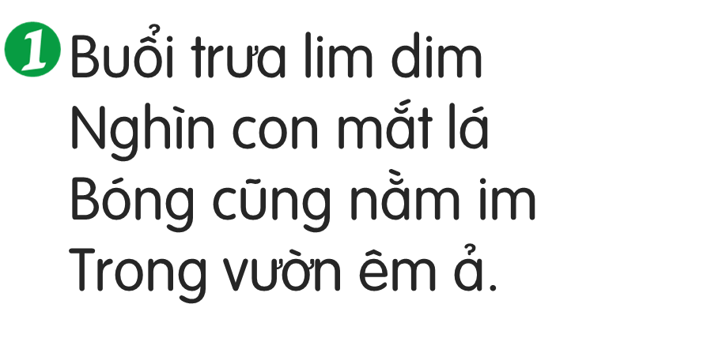

3
Tìm ở cuối các dòng thơ những từ cùng vần với nhau:
dim
im
lá
ả
Notes:
Những tiếng cùng vần với nhau ở cuối các dòng thơ: lá - ả, nghỉ - nghĩ, hơn - chờn, vắng - nắng, nghe - hè

Slide 17
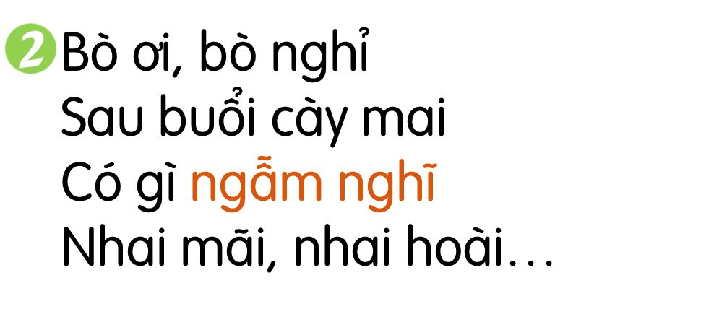
3
Tìm ở cuối các dòng thơ những từ cùng vần với nhau:
nghỉ
nghĩ
Notes:
Những tiếng cùng vần với nhau ở cuối các dòng thơ: lá - ả, nghỉ - nghĩ, hơn - chờn, vắng - nắng, nghe - hè

Slide 18
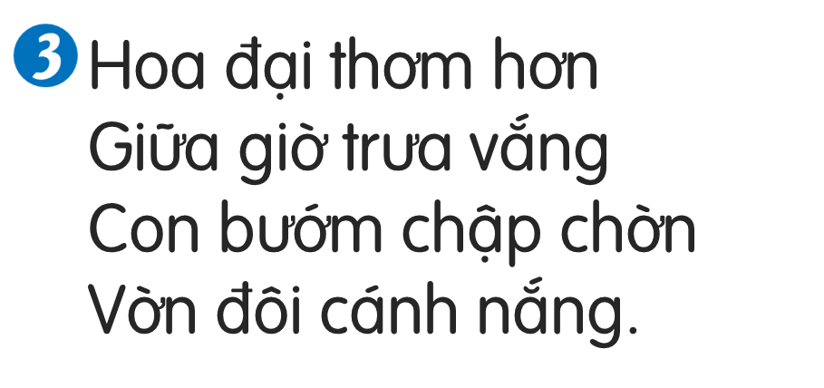
3
Tìm ở cuối các dòng thơ những từ cùng vần với nhau:
hơn
chờn
vắng
nắng
Notes:
Những tiếng cùng vần với nhau ở cuối các dòng thơ: lá - ả, nghỉ - nghĩ, hơn - chờn, vắng - nắng, nghe - hè

Slide 19
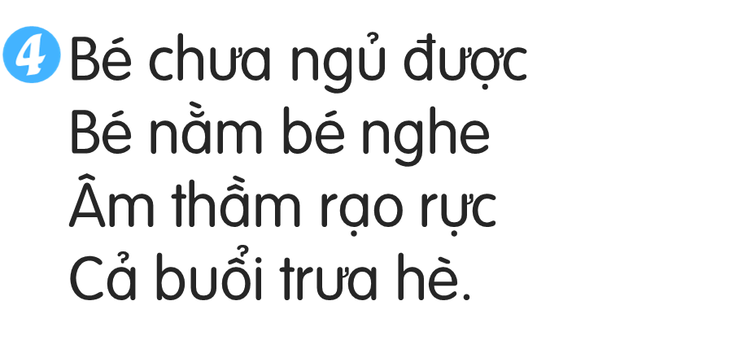
3
Tìm ở cuối các dòng thơ những từ cùng vần với nhau:
nghe
hè
Notes:
Những tiếng cùng vần với nhau ở cuối các dòng thơ: lá - ả, nghỉ - nghĩ, hơn - chờn, vắng - nắng, nghe - hè

Slide 20

04

Slide 21
4
TRẢ LỜI CÂU HỎI
a. Những con vật nào được nói tới trong bài thơ?
Những con vật được nói đến trong bài thơ: bò, bướm

Slide 22
4
TRẢ LỜI CÂU HỎI
b. Những từ ngữ nào trong bài thơ cho thấy buổi trưa hè rất yên tĩnh?
Những từ ngữ trong bài thơ cho thấy buổi trưa hè rất yên tĩnh là: vắng, âm thầm, êm ả

Slide 23

4
TRẢ LỜI CÂU HỎI
c. Em thích khổ thơ nào trong bài? Vì sao?
(…)
Notes:
Gợi ý:
Em thích nhất là khổ thơ thứ nhất. Vì hình ảnh cây xanh và bóng cây trong khổ thơ rất đẹp.
Em thích nhất khổ thơ cuối. Vì em nhìn thấy hình ảnh mình trong cậu bé ấy.

Slide 24

05

Slide 25
5
Học thuộc lòng hai khổ thơ cuối
Hoa đại thơm hơn
Giữa giờ trưa vắng
Con bướm chập chờn
Vờn đôi cánh nắng.
Bé chưa ngủ được
Bé nằm bé nghe
Âm thầm rạo rực
Cả buổi trưa hè.

Slide 26
5
Học thuộc lòng hai khổ thơ cuối
Hoa đại
Giữa giờ
Con bướm
Vờn đôi
Bé chưa
Bé nằm
Âm thầm
Cả buổi

Slide 27
5
Học thuộc lòng hai khổ thơ cuối
Hoa
Giữa
Con
Vờn
Bé
Bé
Âm
Cả

Slide 28

06

Slide 29
6
Nói về điều em thích ở mùa hè
Notes:
Mùa hè em thích nhất là được nghỉ hè. Em sẽ được đi chươi thỏa thích, được về quê thăm ông bà mà không phải suy nghĩ về bài tập.
Mùa hè thời tiết nóng bức, em thích nhất là được đi tắm mát ở bãi biển.
Mùa hè em thích nhất là được ăn những que kem mát lạnh và đủ các loại quả thơm ngon.

Slide 30
HOẠT ĐỘNG TIẾP NỐI

